Slide 1

קריאת שמע
מצווה ת"כ

Slide 2
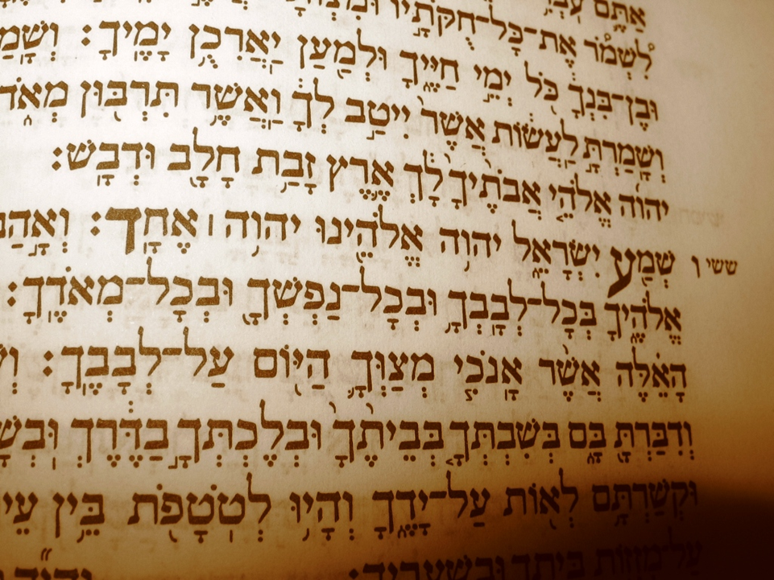
הגדרת המצווה:
הצו מן התורה
לקרוא בכל יום ערב ובוקר
את הפסוק :
"שמע ישראל ה' אלוהינו ה' אחד"
[דברים ו', ד'].

Slide 3

"וְדִבַּרְתָּ בָּם בְּשִׁבְתְּךָ בְּבֵיתֶךָ וּבְלֶכְתְּךָ בַדֶּרֶךְ וּבְשָׁכְבְּךָ וּבְקוּמֶךָ"
"ובקומך"
בשעה שבני אדם קמין. מתחילת היום, כלומר כשהבוקר אור, הזמן שבו אדם מכיר את חברו בריחוק ארבע אמות, עד שלש שעות שלמות.
"בשכבך"-
בשעה שבני אדם שוכבין (ישנים) כלומר, כל הלילה עד שיעלה עמוד השחר.
המלים מציינות זמן הקריאה ולא את אופן הקריאה.

Slide 4
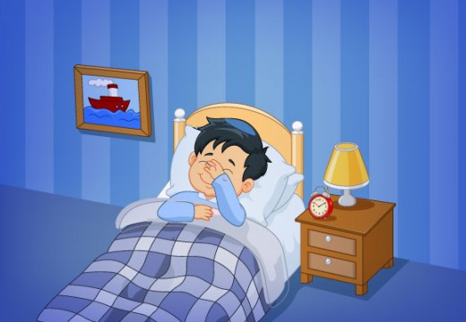
מנין שהכוונה לכל זמן השכיבה?
כל הלילה
וּבְשָׁכְבְּך
לשון שכיבה מתייחסת למצב השינה ולא רק לפעולת המעבר לשכיבה.
הוכחה מהפס':
" ושכבתם ואין מחריד"[ויקרא כ"ו, ו']
"לא ישכב עד יאכל טרף" [במדבר כ"ג, כ"ד].
לגבי המעבר לשכיבה בני אדם שונים זה מזה
יש מקדימים לישון, יש הישנים בחצי הלילה ויש הישנים בסוף הלילה.
ולכן כל הלילה נקרא זמן שכיבה.
ולכן זמן תחילת ק"ש של ערבית
מצאת הכוכבים, עד שיעלה עמוד השחר.
"משעה שהכוהנים נכנסין לאכול בתרומתן",

Slide 5
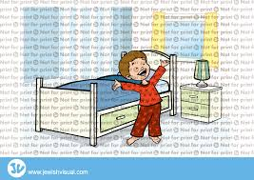
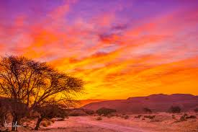
וּבְקוּמֶךָ.
בתחילת היום
"בזמן שבני אדם קמים "
הזמן הוא בתחילת היום, בבוקר.
מהזמן שבו אדם יכול לזהות את חברו במרחק ארבע אמות,
עד סוף שלוש שעות זמניות.
מי שלא קרא קריאת שמע של שחרית עד סוף שלוש שעות יכול לקרוא עד סוף היום כולל אמירת הברכות. (הרמב"ם)
למעשה מוסכם להלכה
שאין לומר ברכות קריאת שמע לאחר סוף 4 שעות ולכל היותר עד חצות.

Slide 6
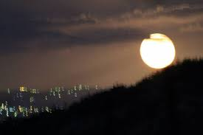

משורשי המצווה:
שרצה השם לזכות עמו, שיקבלו עליהם מלכותו ויחודו
בכל יום ולילה ,כל הימים שהם חיים.
בלילה-
לשמור אותנו מן החטא בלילה.
ביום-
כדי שהדבר ישפיע על מעשינו ביום
מלכות ה'
נמשך אחרי הבלי העולם הזה..
האדם חומרי..
שמירה מהחטא

Slide 7
קריאת שמע זיכרון תמידי
יחוד ה'
מלכות ה'
הזיכרון שומר על האדם מפני החטא.
יכולת ה' על הכל.
השגחת ה'

Slide 8
יש לומר בכוונת הלב
שְׁמַע יִשְׂרָאֵל ה' אלוהינוּ ה' אֶחָד.
השכר-
"כל המאריך באחד
מאריכין לו ימיו ושנותיו."
שולט ומושל בכל העולם כולו.
להמליך את הקב"ה בשמים, בארץ ובארבע רוחות העולם.
אין דבר שנעלם ממנו.
ובדל"ת
מקיים את כל העולם.
ובלבד שלא יחטוף בחי"ת

Slide 9
מדיני המצווה:
החיוב מן התורה: קריאת הפסוק הראשון בלבד.
"שמע ישראל ה' אלוקנו ה' אחד"
זמן קיום המצווה: פעמיים ביום.
החיוב מדרבנן: קריאת שלש פרשיות:
שמע, והיה אם שמוע, ויאמר.
אופן הקריאה: בכוונה.
סדר קריאת הפרשיות:
מקדימין לקרות פרשת שמע: כוללת את המצוות שהן יסוד התורה:
יחוד השם, אהבת ה', תלמוד תורה.
ואחריה והיה אם שמוע שיש בה ציווי על שמירת כל המצוות.
ואחריה פרשת ציצית שגם היא יש בה ציווי על זכירת כל המצוות.

Slide 10
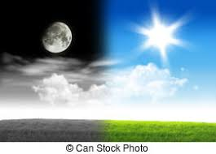
ברכות קריאת שמע מדרבנן.
עזרא ובית דינו תקנום
בערב
בבוקר
1.מעריב ערבים.
2.אהבה.
1.יוצר אור.
2.אהבה
קריאת שמע
3 ברכות
4 ברכות
3.אמת אמונה.
4.השכיבנו.
3. אמת ויציב.

Slide 11
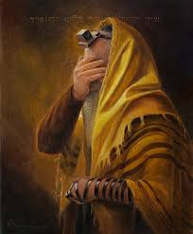
אופן הקריאה:
לכתחילה צריך הקורא להשמיע לאזנו מה שמוציא.
בדיעבד, אם לא השמיע לאזנו, אך קרא בשפתיו יצא.
מלכתחילה הקורא צריך לדקדק באותיותיה.
מלה המסתיימת באות מסוימת והמלה אחריה מתחילה באותה אות,
יש לתת ריווח בין מלה למלה.
כגון: בכל לבבך, עשב בשדך, ואבדתם מהרה, בכל לבבכם,
הכנף פתיל.
להתיז ז' של המלה "תזכרו".
להאריך דל"ת כפי הראוי.
הדין: בדיעבד אם לא עשה זאת יצא.
הזכרת כל התיבות והאותיות.
הדין:
לא עשה כך לא יצא.

Slide 12
שאילת שלום והשבת שלום בקריאת שמע וברכותיה
להשיב שלום.
הקורא משיב לאדם לאחר ששאל בשלומו.
לשאול בשלום.
הקורא יוזם את הדבור.
מקום ההוספה:
לכל אדם.
רק כלפי מי שיש לכבדו,
או שיראים ממנו.
בין הפרקים-
בין פרשה לפרשה.
בין ברכה לברכה.
למי שיש לכבדו,
וכן מי שיראים ממנו.
רק כלפי מי שיראים ממנו
יש מפרשים:
מלכים גויים או שרים גדולים.
יש מפרשים: אביו או רבו.
באמצע-
באמצע אחת מפרשיות קריאת שמע.
באמצע אחת מברכות קריאת שמע.
ספר החינוך מעיר שלמרות ההיתר, אין זה מקובל להפסיק.
ולא מצוי שאדם מקפיד על חברו על שלא הפסיק כדי לשאול בשלומו או מלהשיב לו
אפילו בין הפרקים שדינם קל יותר.

Slide 13

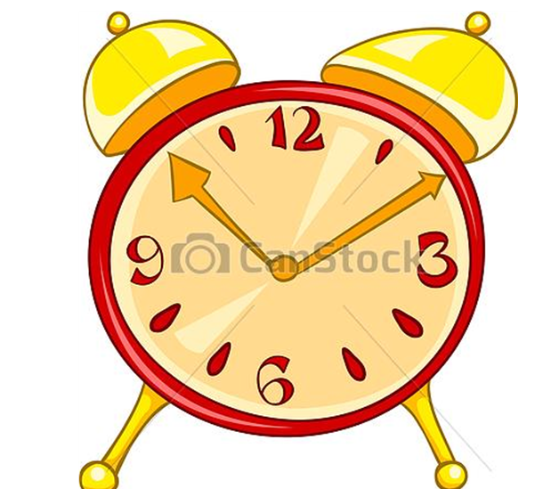

נוֹהֶגֶת :
בכל מקום
בכל זמן
בזכרים
מי שלא קרא קריאת שמע באחד מן הזמנים שנקבעו-ביטל מצוות עשה
לא בנקבות-
מצוות עשה שהזמן גרמא.
הרמב"ן מנה את מצוות קריאת שמע כשתי מצוות:
קריאת שמע ביום
קריאת שמע בלילה
מפני ש : זמניהן שונים. וזו אינה מעכבת זו.

